Slide 1
《时事报告》杂志社
党委中心组学习
www.ssbgzzs.com

Slide 2
国学智慧与为政之道
Lee_ao免费模板第三部

Slide 3
国学
国学者，在国城中王宫左之小学也。
——周礼•正义
古之教者，家有塾，党有庠，术有序，国有学。
——礼记•学记
乐师掌国学之政，以教国子小舞。
——周礼•春官宗伯•乐师
当今所谓“国学”，是指在中国古代历史中形成、发展和延续至今的传统学术文化。
国学的思想和观点形成了十分丰富而系统的治国理政学说和从政为官理论，成为每一个中国政治家和领导人提升国家治理能力和实现国家治理现代化的丰富理论宝库。
国学者何？一国所有之学也。有地而人生其上，因以成国焉，有其国者有其学。学也者，学其一国之学以为国用，而自治其一国也。
——邓实 《国学讲习记》

Slide 4
目录
第一章
第二章
素质修炼：为政之道的器、识、见
行为养成：为政之道的勤、毅、简

Slide 5
第一章
素质修炼：为政之道的器、识、见

Slide 6
本章概要
“器”是为政者治国理政的首要素质
“识”是为政者治国理政的基本素质
“见”是为政者治国理政的重要素质

Slide 7
素
质
生物学概念：指人的先天生理解剖特点，主要指神经系统、脑的特性及感觉器官和运动器官的特点，是心理活动发展的前提和物质基础。
各学科概念共同点：素质是以人的生理和心理实际作基础，以其自然属性为基本前提的。
个体生理
心理成熟水平
遗传素质
环境教育
人的素质一旦形成，就具有内在的和相对稳定的特征。
为政者治国理政必须具备和修炼哪些素质呢？

Slide 8
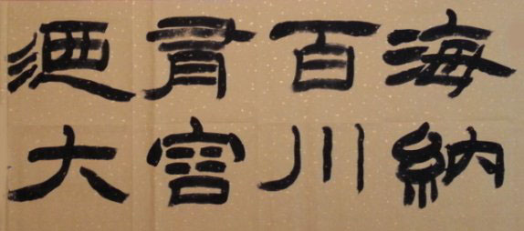
1
“器”是为政者治国理政的首要素质
器
胸襟、度量
为政者的胸襟与度量决定了其事业大小与成败
器有大焉，高天厚地。唯其能容，容而不盈，故见其大。
——周易

Slide 9
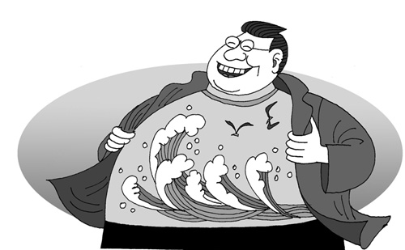
1
“器”是为政者治国理政的首要素质
宽
为政者能够“宽容”他人之短、他人之过
容
为政者能够“容纳”五湖四海、四面八方
从人性角度而言，每个人都会有缺点，为政者不应该求全责备
从人的差别性角度而言，各人知识、智慧、能力、素养、性格千差万别，为政者不能要求他人办事一个水准
各人信息掌握不对称、认识水平不一致、思维角度不同一，为政者也不能要求他人完全事如己愿
“水至清无鱼，人至察无徒”，为政者切莫做孤家寡人

Slide 10
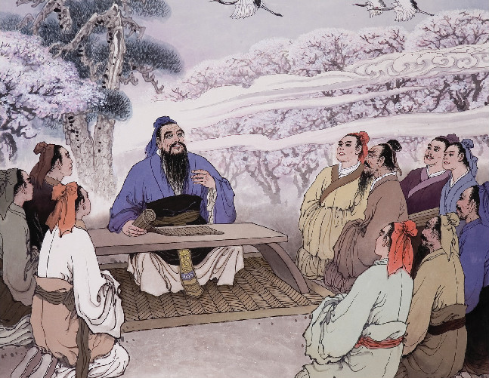
1
“器”是为政者治国理政的首要素质
宽容是为政者能办事、办成事的必备素质
恕
可以成为人们终身奉行的原则
将相和
九合诸侯
一匡天下
蔺相如
廉颇
鲍叔牙
管仲
宽
容
贞观之治
楚汉争霸
李世民
魏征
刘邦vs项羽

Slide 11
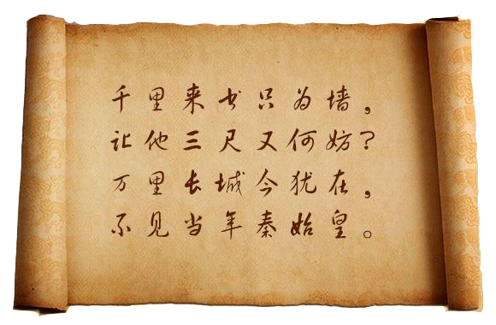
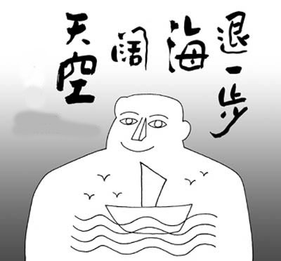
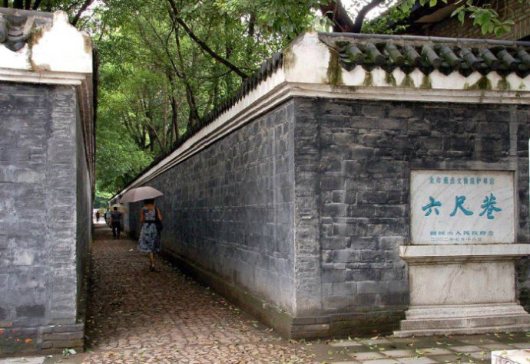
1
“器”是为政者治国理政的首要素质
宽容是一剂良药，能使人际关系更加和谐
心有多大，就能笑得多灿烂

Slide 12
2
“识”是为政者治国理政的基本素质
识
知识
每个为政者胜任治国理政使命的基本素质
德薄而位尊，知小而谋大，力小而任重，鲜不及矣。
——周易
人们通过亲身参加社会活动所获得的实践知识
人们经过学习所获得的理论知识
直接
知识
间接
知识
见识
学识

Slide 13
2
“识”是为政者治国理政的基本素质
中国自古人们就强调间接知识，要求为政者热爱学习和善于学习，注意将学识的深度与学识的广度结合起来，努力做一个“饱学之士”
中国自古人们更强调直接知识，要求为政者高度重视社会实践、积极参加社会实践、善于总结实践经验，要求为政者善于打通学识与见识之间的壁垒，努力做一个“善行之人”
知
行
知行合一
间接知识
直接知识

Slide 14
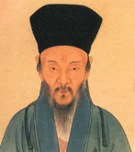
2
“识”是为政者治国理政的基本素质
知不必兼行，而行必兼知
知行相资以为用
知源于行
力行而后有真知
“行”是“知”的基础和动力，“行”包括“知”和统率“知”
王守仁
综观人类历史上许多重大文明成果，都是在亲身经历、深入实践的基础上，不断探索和总结的结果。

Slide 15
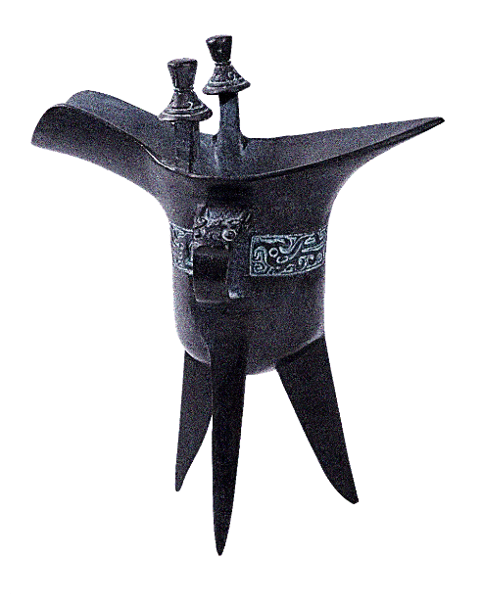
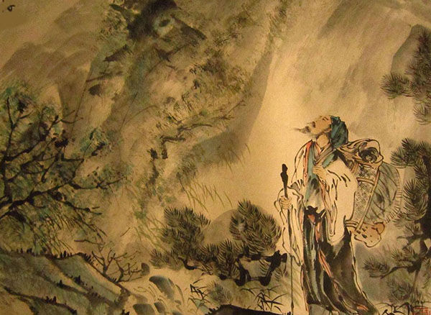
2
“识”是为政者治国理政的基本素质
君子不器
“形而上者谓之道，形而下者谓之器。”
君子心怀天下，不能囿于一技之长，不能只求学到一两门或多门手艺，而当“志于道”，要从万象纷呈的世界里边，去悟到那个众人以下所不能把握的冥冥天道，从而以不变应万变。
纸上得来终觉浅绝知此事要躬行
为政者提高自身才干能力离不开学习他人经验、理论和思想这一途径。
为政者更应该重视从亲身实践过程中学习和掌握直接知识。

Slide 16
2
“识”是为政者治国理政的基本素质
直接知识的重要性
古今中外许多著名思想家在“知”与“行”的问题上，往往都是更加重视和强调“行”。
直接知识对于为政者而言，不仅完成了“实践”向“知识”的飞跃，而且，同时也实现了“知识”与“实践”的统一。
直接知识实现了知识与实践的统一
直接知识内容更加鲜活、记忆更加牢固、运用更加自如
对于为政者而言，由于直接知识源自于自身亲身经历，对于这一事物和事物运动本质规律就有更加深切的情感和体认，也就自然记忆更加深刻、运用更加自如。

Slide 17
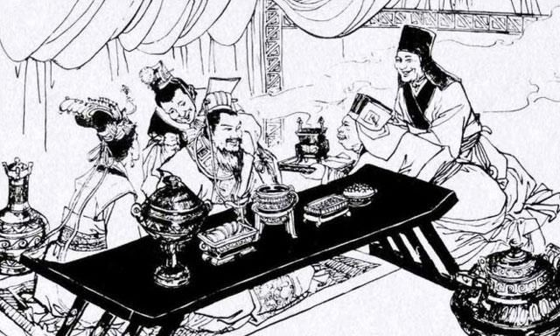
3
“见”是为政者治国理政的重要素质
见
眼光、视角
为政者识人断事必须做到“高明”与“精明”
高
人见其近
我见其远
明
为政者要有“高明”的眼光和视角，才能在治国理政过程中不被“浮云遮望眼”，不误国误民。
齐桓公之死

Slide 18
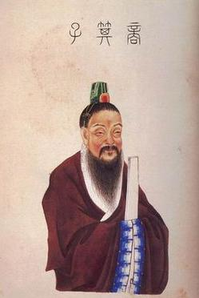
3
“见”是为政者治国理政的重要素质
精
人见其粗
我见其细
为政者善于从细节之中见大节，善于从小事之中见趋势
明
彼为象箸，必不盛以土簋，将作犀玉之杯。玉杯象箸，必不羹藜藿，衣短褐，而舍于茅茨之下，则锦衣九重，高台广室。称此以求，天下不足矣！远方珍怪之物，舆马宫室之渐，自此而始，故吾畏其卒也！
箕子

Slide 19
第二章
行为养成：为政之道的勤、毅、简

Slide 20
本章概要
“勤”是为政者治国理政的首要行为
“毅”是为政者治国理政的重要行为
“简”是为政者治国理政的重要行为

Slide 21
养
成
由训练和实践而获得的行为技巧或能力
将先天获得的自然禀赋，在后天实践中注重不断行为修炼与培育，就必然能够成为社会俊杰。
日常性
行为养成强调人们必须从小处着手、小事着眼，从日常生活习惯以及工作、学习态度抓起，从而达到塑造思想、矫正行为、养成良好习惯的目的
始生之者天也，养成之者人也，能养天之所生而为天子。
——吕氏春秋•本生
长期性
良好的行为养成不可能一蹴而就，往往必须伴随终身的修炼与磨砺个体生理
反复性
由于社会政治、经济、文化的发展变化，工作环境的变迁，身边社会群体的影响等因素，良好的行为养成必然受到多种因素的影响。

Slide 22
1
“勤”是为政者治国理政的首要行为
勤
勤奋
“勤能补拙”，自古就是我国做人谋事的基本行为准则
立德
手勤
立功
眼勤
身勤
立言
口勤
心勤

Slide 23
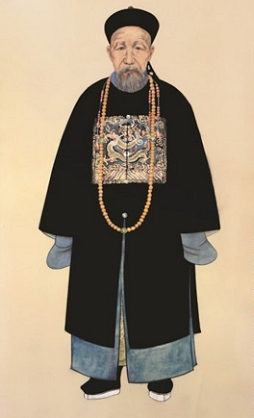
1
“勤”是为政者治国理政的首要行为
勤
勤奋
“勤能补拙”，自古就是我国做人谋事的基本行为准则
其一生得力在立志，自拔于流俗，而困而知，而勉而行，历百千艰阻而不挫屈，不求近效，铢积寸累，受之以虚，将之以勤，植之以刚，贞之以恒，帅之以诚，勇猛精进，坚苦卓绝。如斯而已！如斯而已！
天下古今之庸人，
皆以一惰字致败
——曾国藩

Slide 24
2
“毅”是为政者治国理政的重要行为
毅
坚毅
为政者治国理政必须经过刻苦修炼和养成，从而具备坚毅的行为特征
【坚定的信仰】
【顽强的毅力】
意志力是一个人在生活中形成的比较稳定的心理特征，也是每一个为政者性格特质中不可或缺的组成部分。

Slide 25
2
“毅”是为政者治国理政的重要行为
为政者培养锻炼意志力：
树立正确动机，激发意志
天将降大任于斯人也，必先苦其心志，劳其筋骨，饿其体肤，空乏其身，行拂乱其所为，所以动心忍性，曾益其所不能。
从小事做起，锻炼意志力
由易入难，增强信心，培养意志力

Slide 26
3
“简”是为政者治国理政的重要行为
简
简明
要求每一个为政者在治国理政中，善于抓住关键、抓住要害、抓住重点
删繁就简三秋树
领异标新二月花
简单、明确，既是一种科学，也是一种艺术，更是一种智慧。只有睿智者才能透过现象看本质，才能“一语道破天机”。

Slide 27
3
“简”是为政者治国理政的重要行为
科学性
科学求真，伦理求善，艺术求美
科
有分类、条理和项目之意
学
为知识、学问和道理之意
科学：运用概念、定理、定律等思维形式反映现实世界各种现象的本质和规律的知识体系。
一是致力于揭示自然真象
二是对自然作理由充分的观察或研究
科学从本质讲，就是为了追求“真”。
这也正是每一个期许有所作为的为政者，皆以“求真务实”作为行为准则的根本原因。
求真
务实

Slide 28
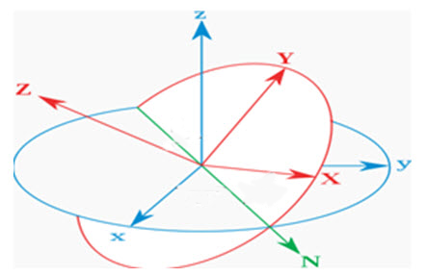
3
“简”是为政者治国理政的重要行为
预见性
凡事预则立，不预则废
没有预见
就没有领导
在为政者治国理政行为过程中，有没有预见性，或者预见性正确与否，都直接关系到其行为的成败和绩效。
一切事物运动和发展都是可以预见其变化趋势和发展方向的
一切事物运动和发展都是在时间的长河中进行的，时间是物质运动的延续性。时间的特点是“一维性”，它永恒地沿着过去、现在、未来所构成的轴线不可逆地向前流逝。
一切事物运动和发展都是在空间的广袤中进行的，空间是物质运动的广延性。空间的特点是“三维性”，它永恒地向长度、宽度、高度三个方向显示自身的存在。

Slide 29
3
“简”是为政者治国理政的重要行为
创新性
是思维活动的一种特殊形式，它既有一般思维的特点，又具有其自身固有的特点
创新思维是在人类已有经验、感性认识、理性认识和综合最新信息基础上，统摄各种智力因素与非智力因素，利用大脑有意识的敏锐感悟能力和灵活选择能力，突破和重构已有知识、经验，以具有超前性的认知模式把握事物发展的内在本质和运动规律，从而提出具有独特见解、观点、思想、理论等的思维过程。

Slide 30
3
创新思维要求领导者必须努力做到四个方面：
要求为政者必须具有敏锐的问题意识
只有首先善于发现问题、抓住问题，进而才能着手去解决问题。因此，敏锐的问题意识，这是为政者创新思维的基本要求。
知者不惑，仁者不忧，勇者不惧。
——论语•子罕
这是一个“智慧”问题
要求为政者独特的眼光、视角，善于透过各种纷纭复杂的事物现象之中发现和捕捉到问题的实质
这是一个“仁爱”问题
要求为政者拥有海纳百川的广阔胸怀，善于吸纳各个方面的不同意见
这是一个“胆识”问题
要求为政者敏于发现问题，同时，又敢于任事、勇于决断

Slide 31
3
创新思维要求领导者必须努力做到四个方面：
要求为政者必须关注全局问题
面对形形色色的问题，为政者绝不能“眉毛胡子一把抓”，而是一定要将关注的重点始终聚焦在全局问题上
事实一再证明，真正能够发现问题，抓住全局问题，有所作为的为政者，往往都是那些注意力高度集中者
要求为政者必须关注集中自身注意力

Slide 32
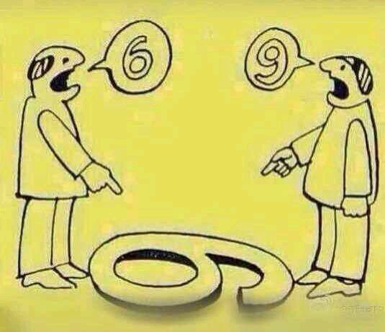
3
创新思维要求领导者必须努力做到四个方面：
要求为政者必须跳出来看问题
要求人们必须能够跳出传统思想的束缚，跳出眼前事物的羁绊，跳出思维空间的局限，善于跳出局部看全局，善于跳出战术看战略，善于跳出眼前看长远
横看成岭侧成峰
远近高低各不同
不识庐山真面目
只缘身在此山中
角度不同，结果不同

Slide 33
3
我国古代先贤就是以“修心”作为每一个为政者的内在修炼过程，以“修行”作为每一个为政者的外在修炼过程，通过这一“内外兼修”的过程，从而真正实现为政者“治国、平天下”的政治理想。
修行
格物
致知
平天下
正心
反求诸己
修心
大学之道，在明明德，在新民，在止于至善
治国
诚意
齐家
修身

Slide 35
《时事报告》杂志是中央宣传部主管的时政月刊，是广大党员干部以及宣传、教育工作者认识、把握国内外形势政策、做好宣传教育工作的必备学习资料。
供各级领导干部讲形势、作报告和公开选拔、竞争上岗，大中专院校和中学思想政治课教师讲授形势与政策课和时事课，参加公务员考试以及关心国内外形势的读者使用。
《时事报告》杂志社
形势与政策课专用
www.ssbgzzs.com

Slide 36
《时事报告》杂志社
形势与政策课专用
为各级党委中心组成员提供最权威、最系统、最及时、最有用的专用学习材料，是筹备中心组学习的好助手，也是党员干部学习的好老师。
www.ssbgzzs.com

Slide 37
《时事报告》杂志社
《时事报告大学生版》是受教育部社科司和思政司委托，中宣部《时事报告》杂志社编辑出版，专供高校形势与政策课使用的权威教材。
每学年两期，分别于每学期开学前出版。
形势与政策课专用
www.ssbgzzs.com

Slide 38
《时事报告》杂志社
教育部职业与成人教育司委托，中宣部《时事报告》杂志社编辑出版的全国中职院校形势与政策教育唯一指定教材。
紧密结合中职院校德育课特点，解读政策、分析形势，传达就业信息，介绍行业发展与动态，帮助学生开拓眼界、提升素质。被誉为“填补空白的权威教材”。
形势与政策课专用
www.ssbgzzs.com

Slide 39
《时事报告》杂志社
《时事》高中版是教育部基础教育司委托，中宣部《时事报告》杂志社编辑出版的中学时事教育教学的专用教材。
紧密配合高中思想政治课教学，针对经济社会发展中的热点难点问题，为高中生答疑解惑，提供系统的高考时事复习资料。
形势与政策课专用
www.ssbgzzs.com

Slide 40
《时事报告》杂志社
教育部基础教育司委托，中宣部《时事报告》杂志社编辑出版的中学时事教育教学的专用教材。
根据教育部《思想品德》课新课标要求，深入浅出地宣传解读党和政府方针政策的新思路、新举措、新亮点；被政治教师誉为“动态教材”。
形势与政策课专用
www.ssbgzzs.com

Slide 41
《时事报告》杂志社
以介绍时事为主线，贴近小学生的认知特点，以图文并茂的形式，通俗易懂的文笔，向广大小学生介绍国家改革开放的成就和国内外热点，集时政性、知识性、趣味性为一身，为小学生了解时事、开阔眼界、增长知识提供了专门的动态教材。
形势与政策课专用
www.ssbgzzs.com

Slide 42
《时事报告》杂志社
形势与政策课专用
www.ssbgzzs.com

